Slide 1
On the Economics of Infrastructure as a Service Cloud Providers: Pricing,
Markets, and Profits Maximization
Mengdi YAO
14.April，2016

Slide 2
CONTENTS
01
Background and Significant
02
Profit Maximization in Federation Cloud Environments
03
Profit Maximization for a single Cloud Provider
04
Conclusion and Future Directions

Slide 3
1Background and Significant
IaaS fstest growing;27.2%
Economic of scale , Virtualization technology
Profit maximization problem of IaaS cloud provider
Cloud computing grows, more competitors, problem of maximizing profit
develop managing ,trading,pricing cloud resource
There are two main stakeholders in cloud environments, cloud providers, and customers. In comparison to studies devoted to minimizing cost for cloud customers , relatively much less attention has been given to techniques of maximizing providers’ revenue.

Slide 4
1Background and Significant
按需运行（on-demand）实例模式：该模式提供以Gb/小时为颗粒度的计费单位模式，用户无需预先支付费用，也无需承诺使用时长，通过平台中的Auto Scaling功能就可以自动增删所租用的虚拟资源，向用户提供的是一种Pay as you go的服务方式，用户按照自身使用情况付费，灵活性高，服务有保障，可随时获得，不过单价最高。
保留定制（reserved）实例模式:本质与按需运行实例一样，不过需要用户预先承诺合同时长（如1年或3年），并在使用前先交纳一定的红费用，此后的使用中仍按小时计费，单价比on-demand实例低50%左右。
现货竞价（spot）实例，该模式中，用户通过竞标租用EC2的闲散资源，亚马逊根据供需情况周期性发布即时价格，当用户最高限价高于公布的即时价格时，服务进行，且用户实际支付价格为系统的即时价格，这种服务没有保障，会被云提供商随时终止，适用于需求大量计算但对实时性要求不高的用户。

Slide 5
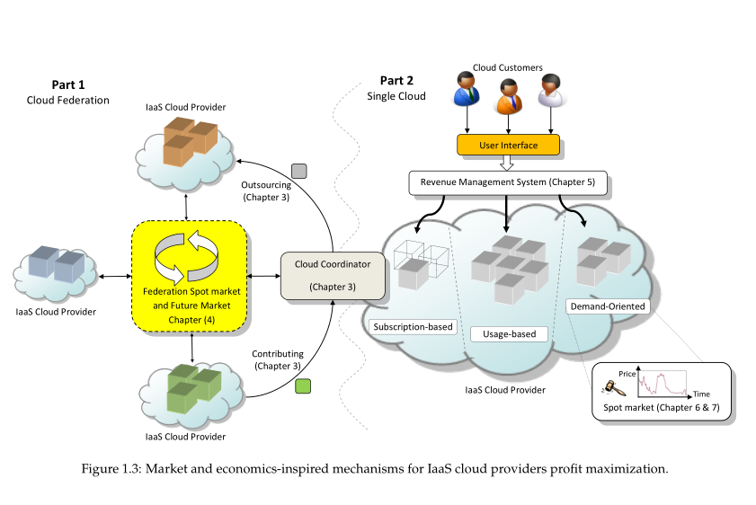
1Background and Significant

Slide 6
2Profit Maximization in Federation Cloud Environments
云计算联盟通过连接云服务提供商来共享和交易资源。它允许云服务提供商共享其在需求低峰时未被使用的资源，同时在需求高峰时能借用资源从而增加其收益并满足用户体验。
Maximizing Profit
Cloud Federation Environment

Slide 7



2.1 Resource Provisioning Policies to Increase Profit
在云联盟环境下，供应商如何动态增加其数据中心容量？当其有不同的输入请求时，哪种是利润最大的资源分配决策？供应商何时将多少资源供应到联盟中去？
03
在云联盟中哪种是合适的市场模型能帮助增加收益的同时避免SLA风险或由于未来定价不确定导致的高成本
02
何时或以何种价格供应商应该购买或者出售云资源？
01
资源供给
定价模型
市场机制

Slide 8
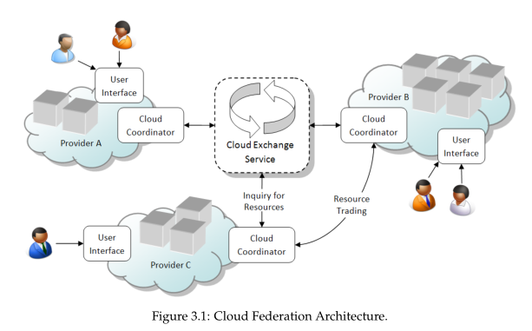

2.1 Resource Provisioning Policies to Increase Profit
Cloud Exchange Service：
为云服务供应商提供相关服务价格的清单
Cloud Coordinator：负责决定每一个供应商可以跟其他成员共享的闲置资源能力以及提供的资源的价格
云联盟成员之间的协议FLA（FLA要求每个服务提供商根据其闲置资源容量动态定价），联盟中一个资源每小时的价格为：

Slide 9
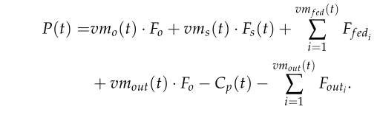
2.1 Resource Provisioning Policies to Increase Profit
提出的策略：当一个云服务供应商收到用户的on-demand实例的请求时，由于资源的不可获得性，在不违反其他运行VM的Qos的情况下，请求不能被本地资源满足。因此，服务提供商可能会决定取消一定数量的竞价实例服务，来满足更高收益的按需实例请求。也可以向云联盟查询哪些提供商可以外包其本地资源给其他成员。
Non-Federated Totally In-house（NFTI）
提供商终止价格较低的spot-VMs来获得更高收益的on-demand实例交易，如果还未满足on-demand的需求，则拒绝用户请求。此政策为不需求联盟的最大收益的基础策略。
Federation-Aware Outsourcing Oriented（FAOO）
先选择外包给其他提供商，若不成功则选择终止spot实例来满足on-demand实例。
Federation-Aware Profit Oriented（FAPO）
对比外包和终止spot的收益，

Slide 10
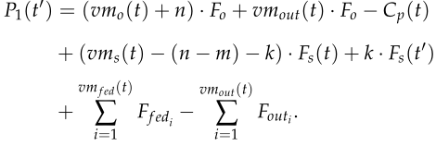
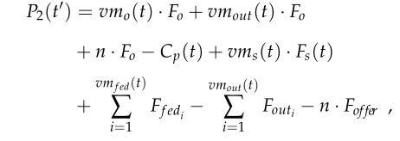
2.1 Resource Provisioning Policies to Increase Profit
Federation-Aware Profit Oriented（FAPO）对比外包和终止spot的收益
假设：此时有n个on-demand的请求，提供商本地有m个spot实例，且m<n.
策略一：终止m个spot实例，同时将n-m个实例外包
策略二：运行m个spot实例，直接将n个on-demand实例外包
实验结果分析

Slide 11
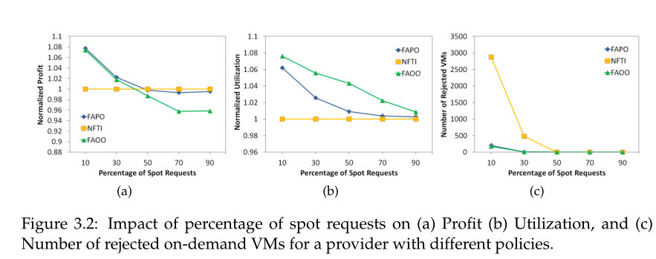
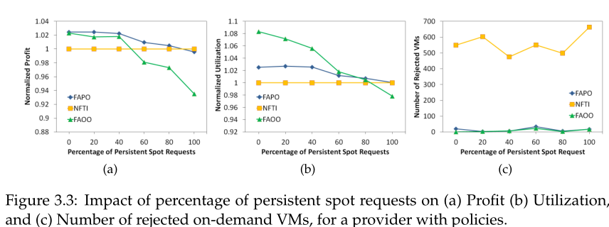
2.1 Resource Provisioning Policies to Increase Profit
实验结果分析

Slide 12
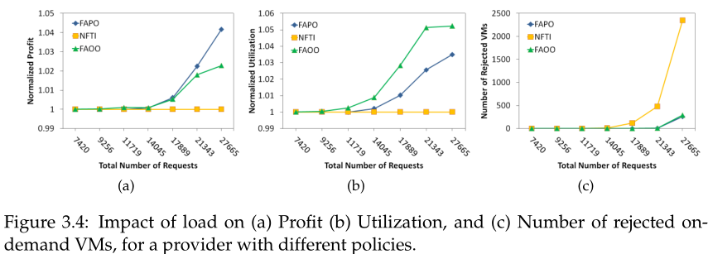
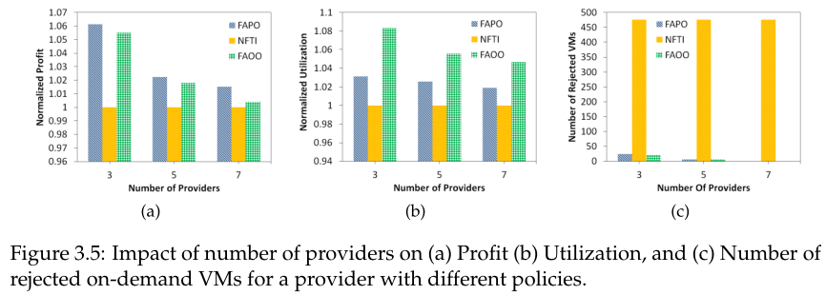
2.1 Resource Provisioning Policies to Increase Profit
实验结果分析

Slide 13
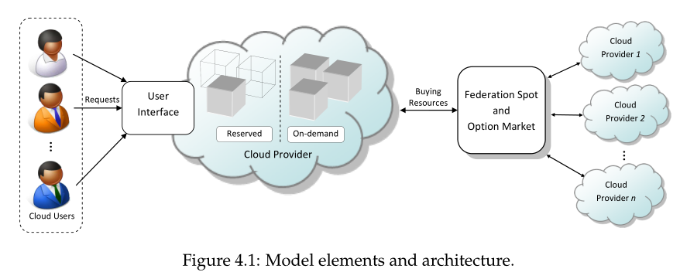
2.2 Financial Option Market Model
问题描述：保留reserved实例用户提前预定未来可能使用实例，同时以较低的付费（比on-demand实例低）来使用该实例。这种使用模型使得保留实例不是一直在使用过程中，对于提供商来说可将未被使用的保留实例租用给按需实例用户，但需承担SLA违约问题。
方案：金融期货市场模型，帮助供应商管理保留能力同时满足更高的Qos能力。提出的模型证明了在不增加SLA风险的前提下可以增加提供商收益的有效性。
风险：现货市场价格的波动和外包成本；不能获得实例的风险而产生拒绝保留实例的风险

Slide 14
2.2 Financial Option Market Model
金融期货市场模型：提供商通过购买期权合同和支付期权保险的方式来将违反SLA的风险转移到其他供应商身上。
Baseline In-house Isolated Pool Policy (IIP)
云提供商单独提供on-demand和reserved实例而不参与联盟，故在reserved实例没有被充分利用时，需要拒绝额外的on-demand实例。
Baseline Federated Isolated Pool Policy（FIP）
当供应商无法提供本地VM给额外的on-demand实例时，可以现货价从云联盟市场中购买实例来外包on-demand实例。当现货价高于本地的on-demand价格时，拒绝on-demand请求。
Federated Shared Pool Option-Enabled Policy（FSPO）
云供应商购买期货，因此当保留实例需求且供应商本地无法服务时，保留实例的请求可以履约价进行外包。

Slide 15
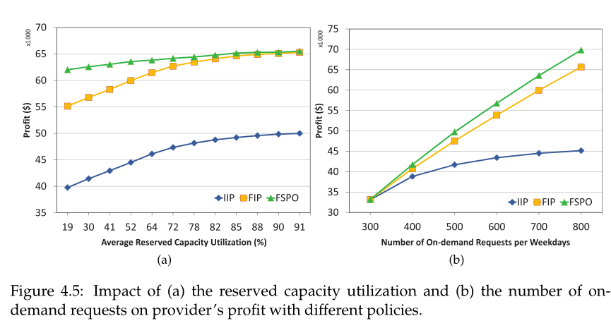
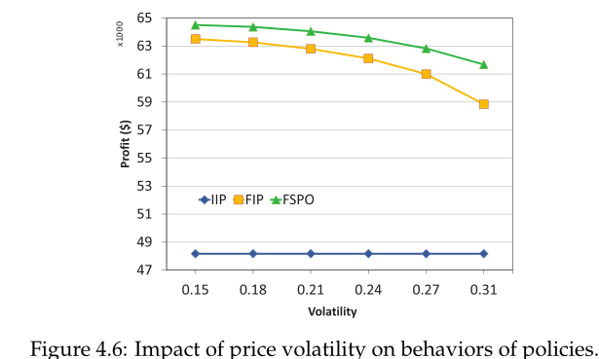
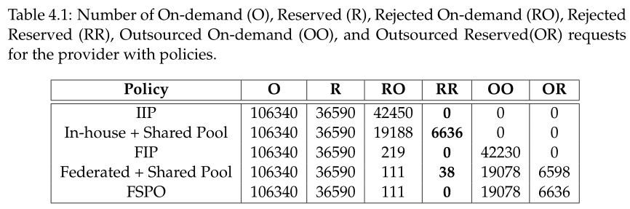
2.2 Financial Option Market Model

Slide 16
2.2 Financial Option Market Model
结论：云服务提供on-demand 和reserved实例，由于云中资源的不可储存性及资源经常被替代的特性，利用部分预订实例不一定一直被使用的特点，将其提供给on-demand实例使用来增加收益。然而提前预订用户的Qos需要保证。
故采用金融期权市场模型来解决此问题，该模型允许云用户对冲预订用户请求预订资源时所有资源被分配给其他用户时的风险，通过在与云联盟中的其他用户进行交易的方法来解决此问题。实验结果显示提供商的利润在采用该模型后增加并且被拒绝的预订用户的请求极少，从而获得用户的更好的信任和信誉。

Slide 17
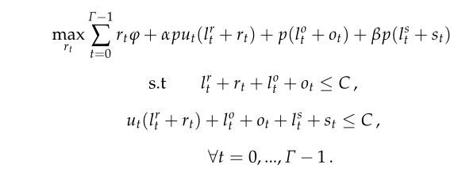
3 Profit Maximization for a single Cloud Provider——Revenue Management with Optimal Capacity Control
问题描述：为满足不同偏好的云用户需求及提高收益，云供应商提供三种不同的定价方式：on-demand；reserved；spot。
对于供应商来说，在资源有限的前提下，如何通过容量的最优分配策略
到每一类定价实例上来获得最大的收益？
C为服务商总容量，假定当保留实例数量在t时间段为r t ，之前数量为 ；
为保留实例利用率，按需实例数量为 ，竞价实例数量为 。
故，收益最大化问题为：
但上述优化问题很难解。

Slide 18

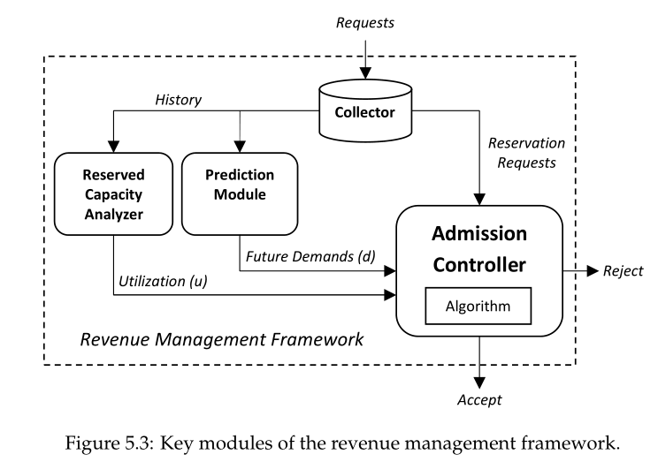
3 Profit Maximization for a single Cloud Provider——Revenue Management with Optimal Capacity Control
提出Optimal capacity control
算法：伪优化算法：基于大规模容量和时间的算法
启发式算法：可降低计算复杂性，更高的收益性能，适用于实际应用。
收益管理框架
Collector：不同实例的需求信息
及被拒绝的信息
Reserved Capacity Analyzer：计算
预订实例的利用率
Prediction Module：预测未来的需求
Admission Controller计算出此时最大
的预订实例的数量r0，当小于时，
就接受预订实例

Slide 19
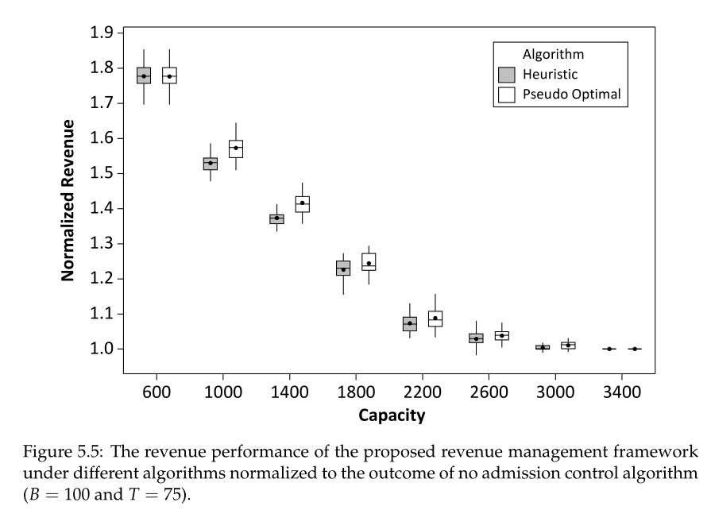
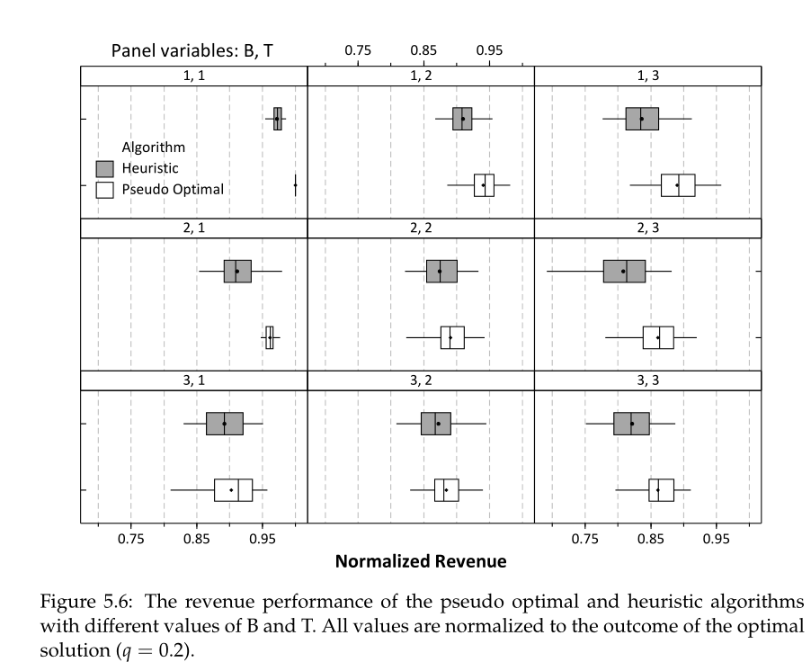
3 Profit Maximization for a single Cloud Provider——Revenue Management with Optimal Capacity Control
实验结果分析：
当B和T增加时，两个算法的收益性能降低。但其降低的比例略低，主要是因为缩放比例只是影响收益的一个维度；当B和T都为1时，收益最大。

Slide 20
3 Profit Maximization for a single Cloud Provider——An Auction Mechanism for a Cloud Spot Market
采用动态定价的方式来平衡云资源的供给，本节提出了无嫉妒高概率信任的拍卖机制，同时使得供应商收益最优。在不需要知道投标分布及虚拟机使用时间的情况下最大化其收益。
Optimal Single Price Aution(OPT)单回合单价格拍卖，在每一个订单到达或实例终止时就执行拍卖。
Online Extended Consensus Revenue Estimate Aution(Online Ex-CORE)根据OPT获得最优拍卖价格，采用Ex-CORE算法更新出售价格，当在当前回合计算的出售价格不同于前一回合时，计算出新的价格。该算法可阻止由于Ex-CORE算法的随机性导致的价格波动。
Holding Time Aware Optimal Aution(HTA-OPT) 考虑用户之前对于VM的持有时间，表明一个长时间持有且出价低的订单比时间短出价高的订单收益高。
Uniform Price Auction：提供商首先服务出价最高的投标人，将实例分配给他，然后再满足第二高的投标人，直到供应量全部耗尽。

Slide 21
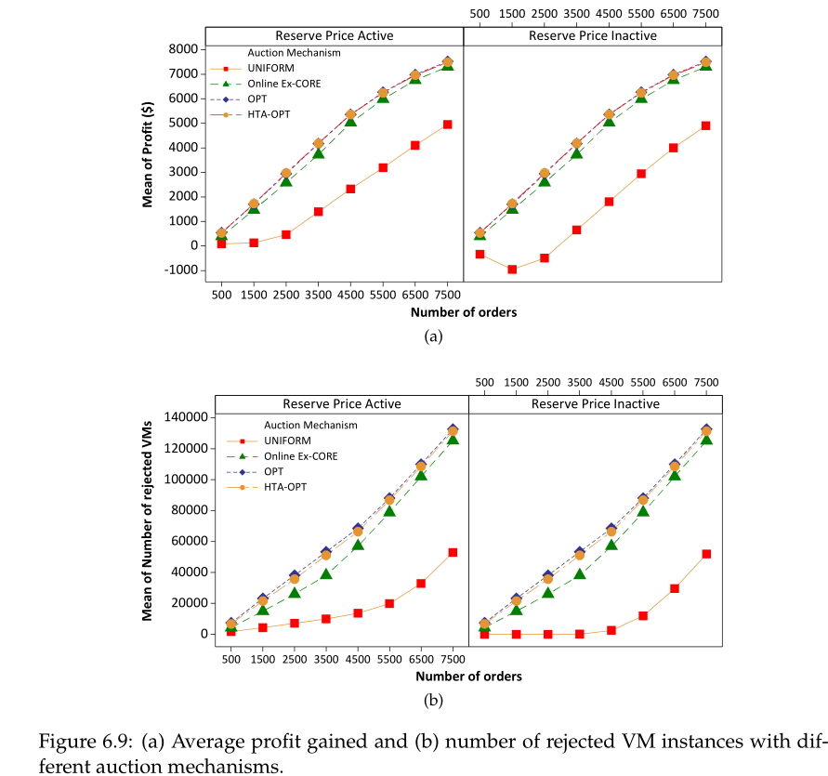
3 Profit Maximization for a single Cloud Provider——An Auction Mechanism for a Cloud Spot Market

Slide 22
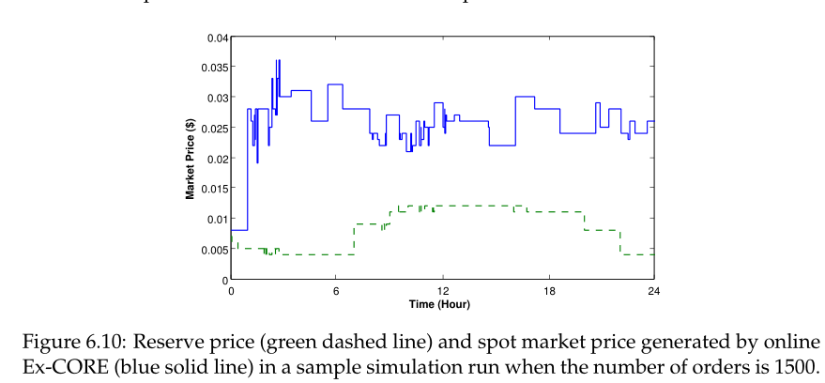
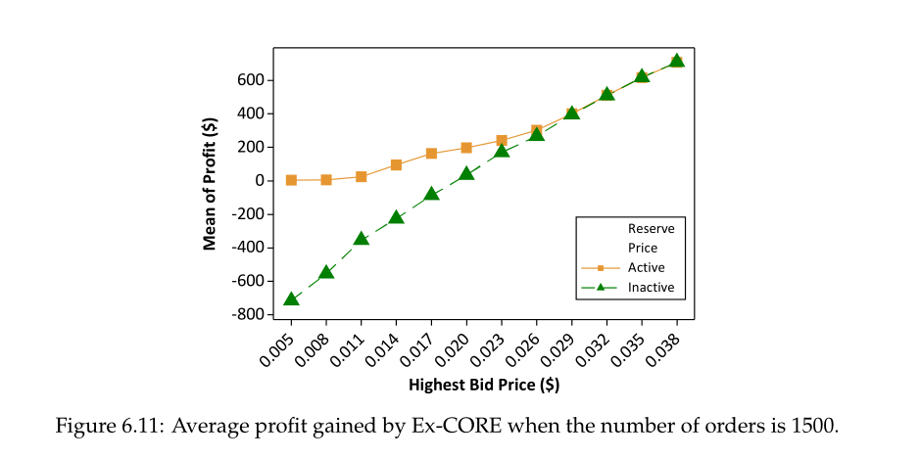
3 Profit Maximization for a single Cloud Provider——An Auction Mechanism for a Cloud Spot Market

Slide 23
4.Conclusion and Future Directions
Conclusion：
总目标：最大化IaaS云提供商的收益，从经济和市场的视角提出一系列的机制，包括资源管理、金融期权市场、收益管理和拍卖机制设计。主要解决两个问题：提供商何时单独为用户提供服务以及何时加入云联盟来和其它供应商实现资源共享。
1）当提供商是云联盟中的一员时，提供商提供按需实例和竞价实例，且需满足Qos。此时，当spot实例率高时可以选择终止其实例来为on-demand提供服务；当spot实例率低时，可选择资源外包。
2）提供商提供on-demand实例和reserved实例时，采用金融期权模型帮助提供商更好的利用预订而未被使用的实例，同时也规避了reserved实例得不到服务的风险。
3）当提供商是单一服务商时，采用收益管理框架来合理分配on-demand和reserved实例以及spot实例的数量，从而达到最大化收益的目标。
4）提出了无嫉妒信任度高的拍卖机制同时产生近最优化收益。信任机制使得投标人免于问题复杂性且降低策略选择的复杂性。最后获得了近最优的收益且不需要获得投标分布的历史信息。

Slide 24
4.Conclusion and Future Directions
Future Direction：
1）先进的资源供给策略：可提出资源外包spot实例来为供应商增加收益，同时需解决spot实例波动的问题；在计算利润时未考虑关闭未使用物理机所产生的成本减少问题。最后没有考虑未来需求预测问题。
2）期权交易模型：本文只考虑了简单的买卖双方期权交易模型，从买方角度未考虑投资组合问题，从卖方角度未考虑溢价、履约价和到期日等问题。故可研究期权出售数量；期权到期时间，履约价和溢价的设置等来增加收益。
3）云联盟的博弈论分析：本文仅从单个云供应商自私地增加自身收益出发去选择考虑加入云联盟，可建立多供应商之间的交互关系，使得每个供应商都从联盟中获利，且设计激励机制使其更愿意加入云联盟。设计博弈论模型来分析理性自私的云供应商的利益合作与冲突问题。

Slide 25
4.Conclusion and Future Directions
Future Direction：
4）收益管理框架的顾客驱动问题：收益管理容量控制的优化模型需要考虑消费者转向其他实例类型或竞争者问题，同时将预订实例容量控制和投资决策问题结合起来来阻止预订实例被拒绝的问题。
5）超额预订的收益管理问题：超额预订问题可以增加供应商收益但同时面临SLA违约问题，故需研究超额预订的收益管理机制
6）多维度的信任机制设计：本文提出的最优化利益拍卖机制在价格维度具有高可靠性但在质量维度缺乏可靠性。需设计多维度信任且考虑需求分布规律及持续时间的拍卖机制

Slide 26
Research on Market Trading Mechanisms for Cloud Providers Profits Maximization under Cloud Computing Federation Environment
1.云联盟体系结构及云企业进入退出机制研究
（1）调研云计算代表性企业Amazon、Microsoft、Google，AliCloud，分析现有云计算市场的特点及挑战，构建包含云用户、云服务提供商、云代理、云协调器在内的多层云联盟体系结构。
（2）从动态演化的角度出发，以云联盟产业集群为研究对象，采用合作博弈方法，考虑云计算企业间的竞争与合作关系，研究基于收益最大化面向云计算企业的进入及退出云计算联盟机制，探讨其对云联盟产业组织动态演化问题的影响并进行实证分析。

Slide 27
Research on Market Trading Mechanisms for Cloud Providers Profits Maximization under Cloud Computing Federation Environment
2.云联盟环境下基于用户负荷波动的云服务多实例交易及定价策略：
（1）建立云联盟环境下基于BP神经网络的用户需求预测模型，根据需求预测结果，分析不同用户负荷情况下的交易策略：1）用户负荷高峰时，结合不同实例的定价特点，根据不同云实例租用、暂停、拒绝服务请求等不同的交易策略，提出满足云服务Qos及收益最大化的多目标交易策略；2）用户负荷低峰时即没有足够的闲置资源提高给其他云服务提供商，根据现有的数据中心虚拟机数量，确定虚拟机可售数量，及不同云实例组合销售策略。
（2）考虑不同实例的运行成本及风险成本，建立成本和Qos多目标优化下的实例定价模型获得最大化收益。

Slide 28
Research on Market Trading Mechanisms for Cloud Providers Profits Maximization under Cloud Computing Federation Environment
3. 云联盟环境下用户需求波动的多实例收益管理问题研究：
(1)通过对云用户的历史需求的收集、分析，采用多种需求预测方法，如：灰色预测，多元回归预测，BP神经网络时间序列预测，动态调整预测方法来选择最优的预测方法，构建云用户需求分布概率函数，建立基于收益最大化的动态定价模型，提出相应的定价策略及合理的虚拟机分配策略。
(2)超额预订策略能够通过预订更多实例来提升供应商收益，但同时会出现SLA违约风险。因此通过建立超额预订模型提升供应商收益同时确保云服务Qos.基于Amazon EC2的不同实例类型特点，结合用户不用实例的需求分布函数，建立多实例超额预订系统动力学方程，构建考虑负载均衡，云服务Qos及收益三个因素的评估指数系统，提出收益最大化的多实例分配及定价策略。

